Slide 1
Apresentação dos layouts do site — Game Mania —

Slide 2
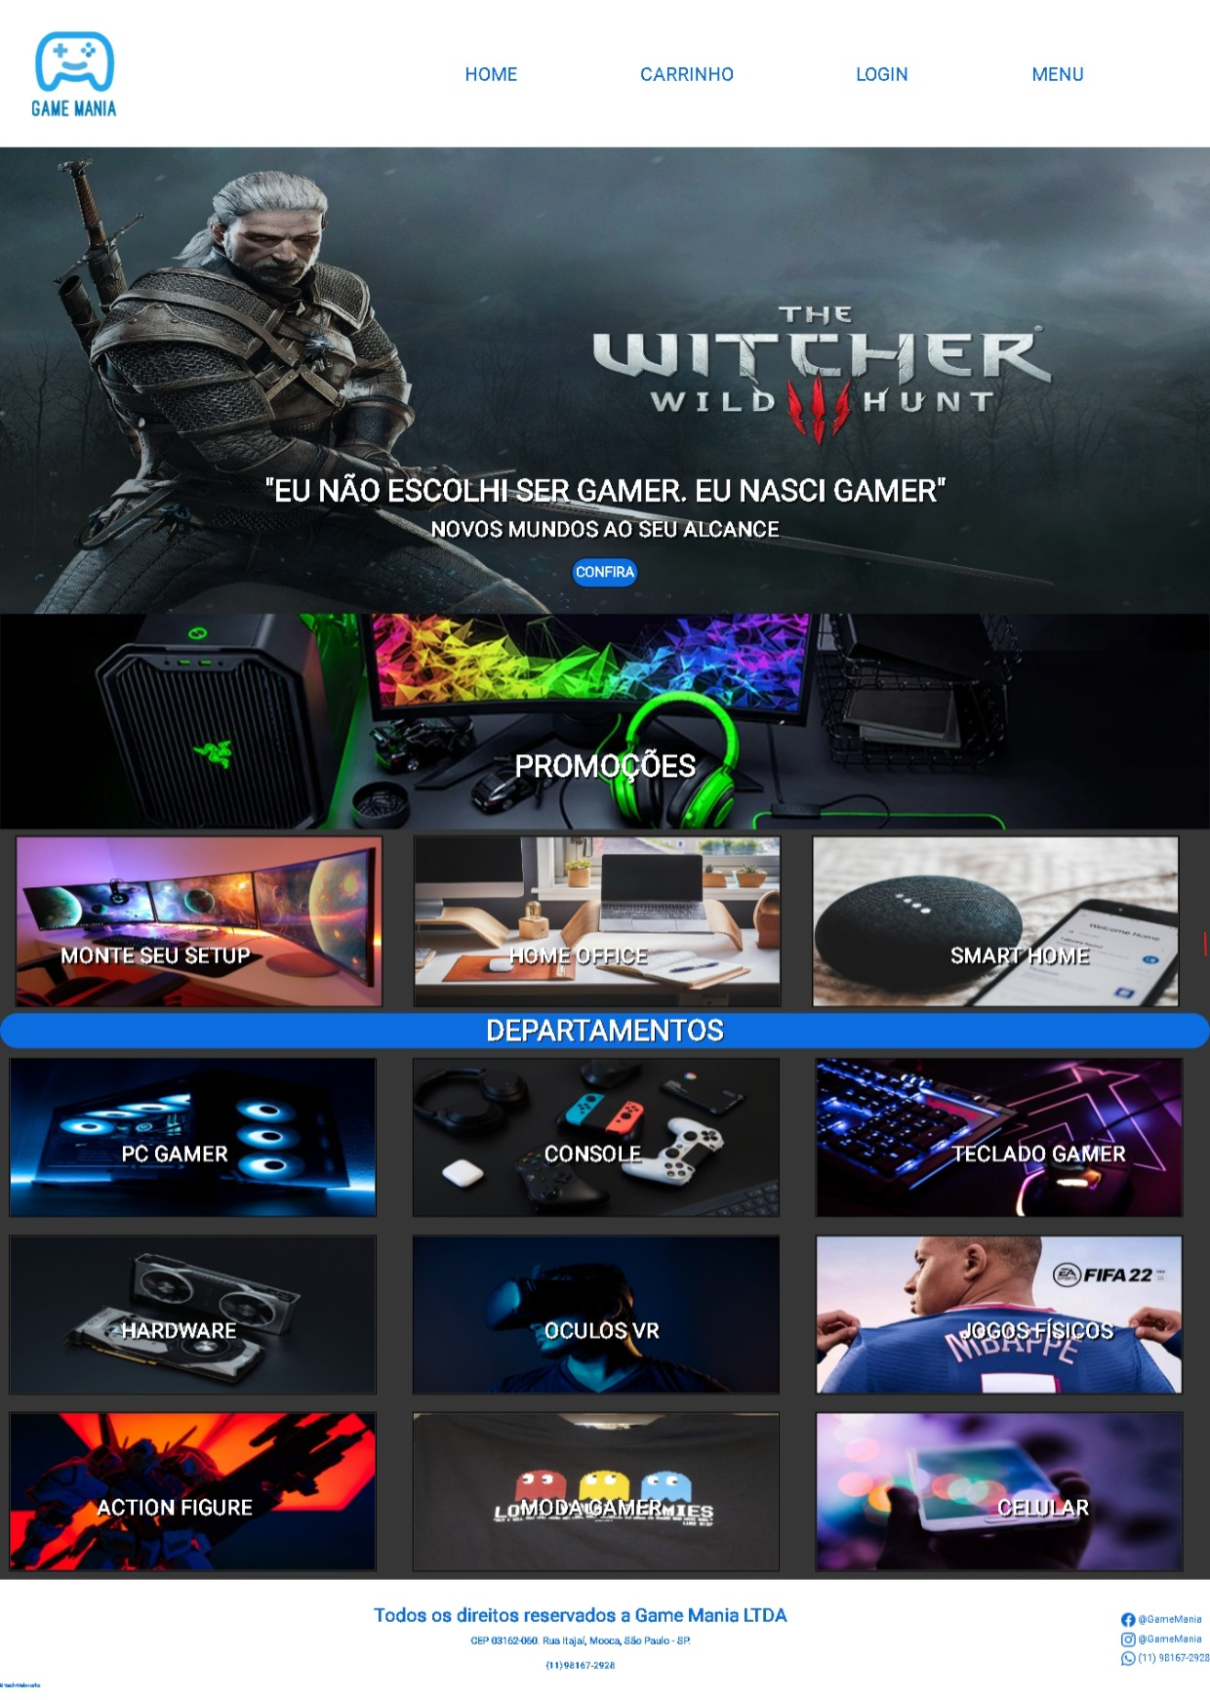
Imagem — Home Game Mania : Desktop

Slide 3
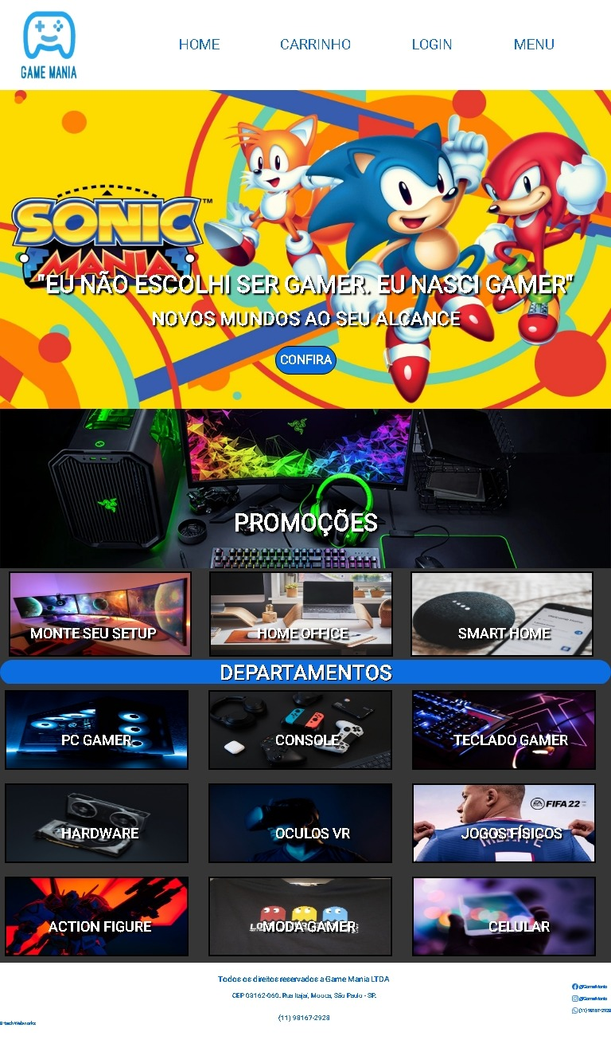
Imagem — Home Game Mania : Tablet

Slide 4
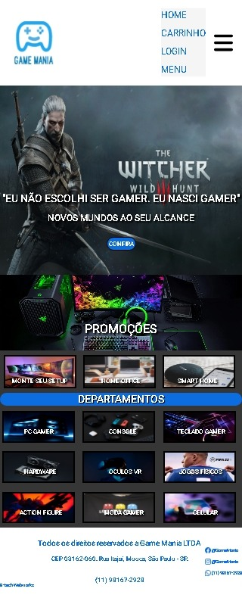
Imagem — Home Game Mania : Mobile

Slide 5
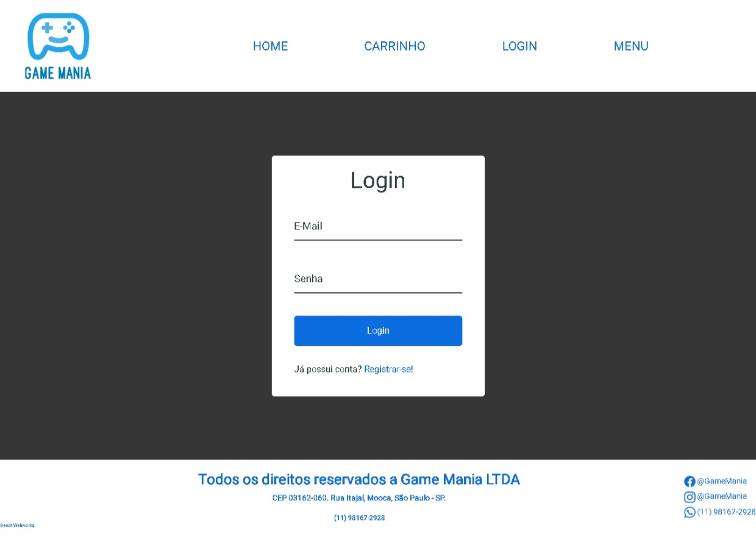
Imagem — Login Game Mania : Desktop

Slide 6
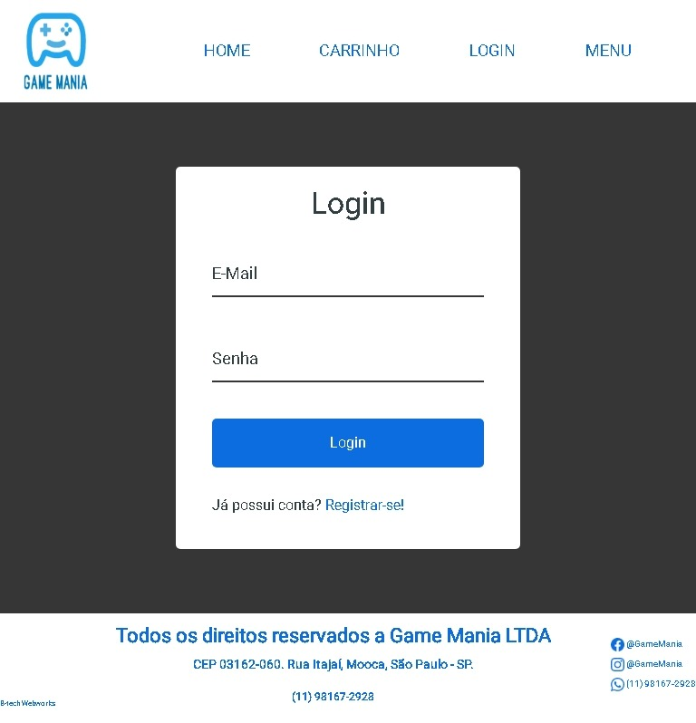
Imagem — Login Game Mania : Tablet

Slide 7
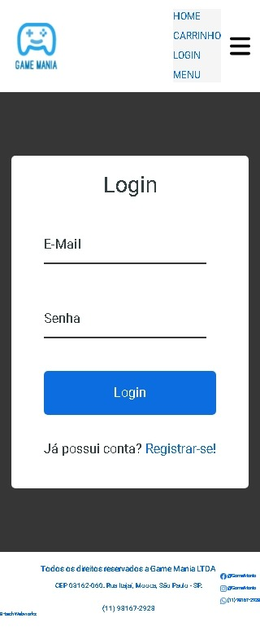
Imagem — Login Game Mania : Mobile

Slide 8
Auto avaliação:
O site tem um design simples (simples até demais). Colocar em pratica diversos elementos de design que criamos no Figma, mostrou-se ser muito difícil.
Quanto a responsividade, adaptar os layouts foi relativamente fácil. Só tive uma certa dificuldade com os textos da seção conhecida como “Departamentos” do layout Home. Já que os textos são também pseudo-botões.
E para posiciona-los utilizei o Position, tanto o relative quanto o absolute. defini sua posição com os comandos Top e Left, e defini suas distancias em pixels da tela. Isso causou um certo atraso já que ao diminuir o tamanho da tela mudava o posicionamento dos textos. Isso foi resolvido com alteração de pixels para porcentagem da tela.

Slide 9
Auto avaliação:
O layout foi feito reciclando o footer e o header da versão home. O formulário foi feito com base em um formulário que encontrei no site da W3school.
Utilizei uma form para criar esse retângulo ao cento da tela. E o efeito do texto subir foi feito com uso de CSS e Java script apenas para fazer
Não houveram grandes problemas para implementar esse layout, foram menos elementos a serem colocados em pratica.

Slide 10
Conclusão:
Acredito que o layout apesar de necessitar de melhorias, serve ao proposito que foi pedido.
A muito a melhorar principalmente quando diminuímos o tamanho da tela, pois a versão do layout para dispositivos móveis parece apenas uma versão aglutinada do site em tamanho de desktop.
Futuramente pretendo melhorar esses layouts, pois a medida que for aprendendo conceitos e mecânicas aprimorarei os meus antigos trabalhos.

